Slide 1
KÖTELEZŐ OAH tatalom ismertetés= B1.1 Általános szempontok az egészségügyi alkalmazásoknál
Az általános szempontok ismertetésének eredményeként a hallgatóknak képessé kell válniuk az OAH honlapján közzétett E8 és E12 írásbeli kérdés, valamint a 31a., 46a., 47a., 66a., 71a., továbbá részben a 61a. és a 62a. szóbeli kérdés megválaszolására.
Oktatandó témák:
a páciensek, a személyzet és a segítők együttes sugárvédelme, személyi és tárgyi feltételek (kiemelve a 21/2018. (VII. 9.) EMMI rendeletben a segítőkre vonatkozó előírásokat, személyzetsegítők bevonásának lehetőségét, valamint az ehhez kapcsolódó adminisztratív feladatokat);
az orvosi röntgen munkahelyek és izotóplaboratóriumok tervezésekor használható szabványok;
a betegek közelében (otthon vagy a kórházban) tartózkodó személyek védelme, a sugárterhelések besorolása a lakossági sugárterhelés kategóriába;
a betegek és a személyzet besugárzás alatti kapcsolatának szükségessége (kiegészítve azzal, hogy miért kötelező a kapcsolat),
az indokolás és az optimálás speciális feltételei (kitérve a beutalóorvos és a kezelőorvos felelősségére);
a korlátozás nem alkalmazhatósága a pácienseknél (megemlítendő az irányadó szintek szerepe);
a hulladékkezelés és a kibocsátásellenőrzés speciális szabályai a kezelőhelyeken és az orvosi izotóplaboratóriumokban;
a sugárvédelmi megbízott (illetve a sugárvédelmi szervezet) legfontosabb feladatai, adminisztratív és gyakorlati teendői;
árnyékolások méretezése és használata az egészségügyi alkalmazásokban;
védőeszközök az egészségügyi alkalmazásokban;
a minőségbiztosítás és a minőségellenőrzés szerepe a 21/2018. (VII. 9.)
EMMI rendeletben foglaltak szerint;
egészségügyi alkalmazások területén bekövetkezett sugárbelesetek
(ismertetendő esetként ajánlott: Zaragoza, Spanyolország 1990., San
Jose, Costa Rica, 1996.), a sugársérültek ellátásának módszerei (a több személyt érintő balesetek esetén kiemelendő a triázs szerepe), a balesetek tanulságai.

Slide 2
Általános szempontok az egészségügyi alkalmazásoknál tematika (melyik tétel melyik)
31 =5.2.1.Az egészségügyi alkalmazások területén bekövetkezett főbb sugárbalesetek, tanulságaik, a sugársérültek kezelésének lehetőségei
46 =7.2.1.Ismertesse az orvosi és állatorvosi röntgen munkahelyek tervezésekor használható nemzeti szabványokat
47= 7.2.2.Ismertesse az orvosi izotóplaboratóriumok tervezésekor használható nemzeti szabványokat
66 =13.1.2.Védőfalak és árnyékolások méretezésének elvi alapjai
71= 14.1.1.A kibocsátás- és környezetellenőrzés eszközei és módszerei
Részben említeni kell???????: vajon mire gondolt a költő?????
61= 12.1.1.Biztonsági elemzések szükségessége, főbb módszertana
62= 12.1.2.Optimálási alapelvek

Slide 3
E8: Milyen szintű izotóplaboratóriumokban kell a radioaktív szennyvizet az inaktívtól elkülönített csatornahálózattal gyűjteni az MSZ 62-7:2017 szabvány szerint?
a. radiojód-terápiás kórtermekben
b. radiojód-terápiás kórtermekben, valamint az A-szintű laboratóriumokban
c. radiojód-terápiás kórtermekben, valamint az A- és B-szintű laboratóriumokban
d.semmi
E12: Mobil kórtermi röntgenberendezés alkalmazása esetén az olyan beteg, akin ugyan nem történik röntgenvizsgálat, de az alkalmazás helyének közeléből nem távolítható el, milyen dóziskorlátozás alá esik?
b. a lakosságra érvényes (csak a mobli rtg. mert felügyelt terület)
c. nincs az ilyen esetekre megállapított dóziskorlát
d. az egyén beleegyezése esetén nem kell dóziskorlátot alkalmazni
a. a munkavállalókra érvényes

Slide 4
a páciensek, a személyzet és a segítők együttes sugárvédelme, személyi és tárgyi feltételek (kiemelve a 21/2018. (VII. 9.) EMMI rendeletben a segítőkre vonatkozó előírásokat, személyzet segítők bevonásának lehetőségét, valamint az ehhez kapcsolódó adminisztratív feladatokat);
Ez nem tartozik az OAH feladat körébe, csak úgy piszkálnak bele hogy az SL-be bele írattatják a szakértővel és utána számon kérik
21/2018 EMMI rendelet alá tartozik
A segítők orvosi sugárterhelésnek vannak kitéve: pl: A terápiás szobában fekvő betegek nem lakossági dózist szenvednek el, A szomszédos ágyon fekvő betegre nem vonatkoznak a SVR. szerinti lakosságra vonatkozó előírások. (EUR direktíva 1 cikk kezeléssel járó sugárzást szenvednek el ami orvosi st.)
Nincsenek korlátok csak irányadó szintek (NNK weboldalán)
Adminisztratív feladatok: tájékoztatás, várandósok szoptatók lehetőség szerinti tiltása. (21/2018 EMMI rend is van mellékeket tájékoztató de az a PÁCIENSÉ)
Tárgyi feltételek: szakértő írja elő, elvileg szabvány szerint de ettől eltérhet azzal az indokkal hogy más módon is teljesül az SVR előírása. TEHÁT A SZABVÁNY NEM KÖTELEZŐ? NEM IGAZ HOGY mindent szabvány szerint kell csinálni. Lehet külföldi szabványokat is alkalmazni. Az OAH-nak csak külön eljáráson belül van joga felülbírálni a szakértői megállapításokat. (pl. bírósági eljárás során)
Személyzet védelme az OAH hatásköre alá tartozik ezt az SL tervezi meg a lényeg hogy az SVR előírása teljesüljön)

Slide 5
Izotópos beteg elbocsátási kritérium
21/2018. (VII. 9.) EMMI rendelet
14. A nyitott radioaktív izotóppal végzett vizsgálatokra és kezelésekre vonatkozó elbocsátási feltételek és a zárt sugárforrások tartós beültetésére alkalmazandó szabályok
24. § (1) Nyitott sugárforrásokkal végzett vizsgálatot vagy terápiát követően nem bocsátható el a beteg, amíg a radioaktív anyag a szervezetében olyan mértékű, hogy az várhatóan a környezetében tartózkodók 30 µSv-t meghaladó sugárterhelését okozhatja, vagy a teste középtengelyétől bárhol, 1 méter távolságban, erre alkalmas és hitelesített környezeti dózisegyenérték-teljesítménymérővel mért érték meghaladja a 25 µSv/h-t.
(2) A kezelőorvos a radiofarmakon-tulajdonságok, a beteg fizikai, fiziológiás és pszichoszociális állapota, valamint szociális helyzete alapján az elbocsáthatóság vonatkozásában az (1) bekezdésben foglaltaktól eltérhet.
(3) Az elbocsátáskor mért dózisteljesítményt és az ebből becsült maradék aktivitás értékét a zárójelentésben fel kell tüntetni. (ez gyakorlatban nagyon pontatlanul kivitelezhető)
(4) Nyitott sugárforrásokkal végzett vizsgálatot vagy terápiát, vagy zárt sugárforrás tartós beültetésével járó kezeléseket követően a beteg támogatását, gondozását a szükséges mértékre kell korlátozni.
(5) Radioaktív izotópokkal végzett diagnosztikai vagy terápiás eljárás alkalmazása esetén a betegnek a 2. melléklet szerinti írásbeli tájékoztatót kell átadni, amely tartalmazza a beteggel kapcsolatba kerülő személyek sugárterhelése csökkentésének módszereit és a kezelés kockázatát.
(6) Az olyan nyitott sugárforrással végzett vizsgálatok vagy kezelések, vagy a zárt sugárforrás tartós beültetésével járó kezelések alkalmával, melyek esetén a beteg környezetében az (1) bekezdés szerint meghatározott dózisteljesítmény meghaladhatja az 1 mSv/h értéket, a (3) bekezdésben foglaltakon túl, a jogszabályi rendelkezéseknek megfelelő tájékoztatást követően, a beteg rendelkezésére kell bocsátani egy, a 3. melléklet szerinti adattartalommal rendelkező kártyát, mely tájékoztatást ad a beteg vizsgálatával vagy kezelésével kapcsolatos legfontosabb információkról.

Slide 6
az orvosi röntgen munkahelyek és izotóplaboratóriumok tervezésekor használható szabványok; a betegek közelében (otthon vagy a kórházban) tartózkodó személyek védelme, a sugárterhelések besorolása a lakossági sugárterhelés kategóriába; a betegek és a személyzet besugárzás alatti kapcsolatának szükségessége (kiegészítve azzal, hogy miért kötelező a kapcsolat),
Szabványok: MSZ 62-es sorozat ebből MSZ 62-7:2017 vonatkozik az izotóp laboratóriumokra, MSZ 824:2017 tartozik a 300kV-ig működő rtg. Berendezésekre
Betegek közelében 3 típusú személy tartózkodik: személyzet, lakosság, segítők. Személyzet: OAH (munkavállaló),Lakosság:OAH (lakosság), Segítők:NNK orvosi st. Közös kapocs a 25mikroSv/h hazabocsátási határ érték és a 30mikroSv elszenvedett dózis (ami igaz másra vonatkozik de szokták kérni indoklásként ☺
Kapcsolat tartás szükségessége: itt arra gondoltak hogy azért kell figyelni a beteget mert ha nem sikerül a vizsgálat meg kell ismételni ami többlet dózissal jár. Orvszakmai szempontból evidens nem kellene a sugárvédelemre kenni. Szabvány előírja az audiovizuális kapcsolatot ez elektronikusan is megoldható.
Megjegyzés: hiánypótlásokban előfordult hogy igazolni kellett hogy a személyzet hallja a pácienst az ajtón keresztül: ezt fog.eü. Hallás vizsgálattal lehet igazolni

Slide 7
Indokoltság - Optimálás
21/2018. (VII.9.) EMMI rendelet eljárás alkalmazási feltételei alapján
Indokoltságért és optimálásért felelős személy | szakorvos, kezelő orvos
Indokoltság | Csak szakmailag indokolt esetben, illetve mértékben és a sugárterhelést kapó személy érdekében lehet alkalmazni, feltéve, hogy az alkalmazással járó kockázat kisebb az alkalmazás elmaradásával járó kockázatnál, továbbá, hogy a besugárzástól várható eredmény más rendelkezésre álló, sugárterheléssel nem járó orvosi eljárás útján nem érhető el.(ALARA elv)
Indokoltság megalapozása | Indokoltságának megalapozása érdekében a beutaló orvosok részére a szakmai kollégium módszertani levelet ad ki az eljárás alkalmazásának szakmai követelményeiről, amely tartalmazza a becsült páciensdózisokat is. Amennyiben szakmai protokoll nem áll rendelkezésre a szakorvos a nemzetközi ajánlásokat veszi figyelembe. A kezelést végző szakorvos és a beutaló orvos konzultál a vizsgálat/beavatkozás szükségességéről.
Optimálás | Sugárterhelés optimálása páciensre vonatkozóan: optimálás valamint az indokoltság megalapozása érdekében a beutaló orvos és a kezelőorvos intézkedik a tervezett eljárás alkalmazása szempontjából fontos korábbi diagnosztikai adatok beszerzéséről, értékelésérő és dönt a diagnosztikai vagy terápiás eljárás paramétereiről vagy elvégzésérő. Az orvos dönt az alkalmazás indokoltságáról figyelembe veszi a páciens korát, állapotát és későbbi sugárterhelést, amelyeket a betegsége kezelése miatt szenved el. Az irányadó diagnosztikai/terápiás szinteket alkalmazzák.

Slide 8
az indokolás és az optimálás speciális feltételei (kitérve a beutaló orvos és a kezelőorvos felelősségére); a korlátozás nem alkalmazhatósága a pácienseknél (megemlítendő az irányadó szintek szerepe);
Szintén csak részben OAH hatáskör: sugárvédelem 3 alap eleme indoklás, optimálás, korlátozás,
Optimálás: dózis megszorítással (Hp(10)mSv) és viszonyítási szintekkel (H*(10)mSv/h)lehet megoldani. De elehet a szakértő által előírt más módon is pl: össz. aktivitás korlátozás, betegszám korlátozás, kV vissza vétel , távolság tartás =SZABÁLYZÁSSAL IS LEHET OPTIMALIZÁLNI!!!!!
Felelősség: minden eü. Beavatkozás a kezelő orvos felelőssége az 21/2018 EMMi rendelet szerint, (pl köteles a korábbi leleteket megvizsgálni hogy szükséges-e az ismételt vizsgálat)
Lakosság védelem: felügyelt terület kijelölése ez az engedélyes és a szakértő feladata a felügyelt területen tartózkodhat lakosság (1mSv dózis korlátot meghaladhatja az elszenvedett dózis)
Páciens dózis:1.https://eur-lex.europa.eu/legal-content/HU/TXT/PDF/?uri=CELEX:31997L0043&from=EN
1 cikkely, (1) Ezen irányelv kiegészíti a 96/29/Euratom irányelvet és megállapítja a (2) és (3) bekezdésben hivatkozott sugárterheléssel kapcsolatban az egyének sugárvédelmének alapelveit. (2) Ezen irányelv az alábbi orvosi sugárterhelésekre vonatkozik: a) a betegek orvosi diagnózisának vagy kezelésének részét képező sugárterhelés;
tehát a kezelés része az hogy a terápiás részlegen fekszik megfigyelés stb alatt a többiek között.

Slide 9
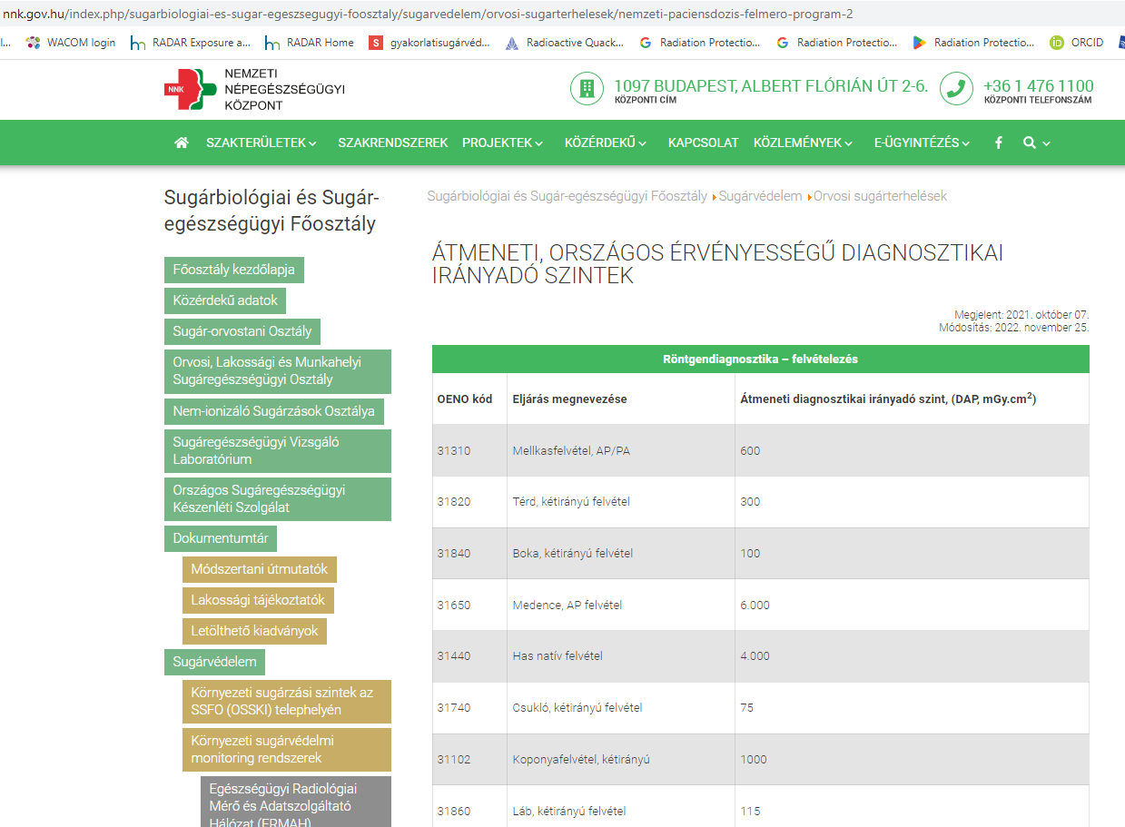
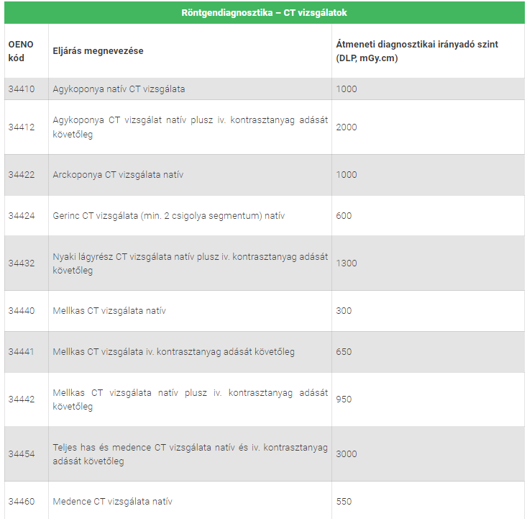
https://www.nnk.gov.hu/index.php/sugarbiologiai-es-sugar-egeszsegugyi-foosztaly/sugarvedelem/orvosi-sugarterhelesek/nemzeti-paciensdozis-felmero-program-2
21/2018 EMMI rend. 6. § (1) Az Egészségügyi Szakmai Kollégium az ionizáló sugárzással járó orvosi eljárások módszertanára, alkalmazására, azok beutalási feltételeire, a betegek, a gondozók és a segítők sugárterhelésével járó kockázatokra, a diagnosztikai irányadó szintek alkalmazására minden berendezés figyelembevételével szakmai útmutatót ad ki.
Optimálás :(2) A diagnosztikai irányadó szinteket – a 19. § szerinti országos páciensdózis felmérés adatainak alapulvételével és az európai diagnosztikai irányadó szinteknek a figyelembevételével – az Egészségügyi Szakmai Kollégium állapítja meg, és vizsgálja felül háromévenként. Az Egészségügyi Szakmai Kollégium által megállapított, illetve felülvizsgált szinteket az Egészségügyi Közlönyben közzé kell tenni.
8§ (3) Az engedélyes köteles a diagnosztikai irányadó szintek ismétlődő túllépése esetén vizsgálatot elrendelni a szükséges javító intézkedések megállapítása céljából.
(4) Az engedélyes köteles az országos tisztifőorvos által működtetett elektronikus bejelentő rendszerben a (3) bekezdés szerinti eseményeket haladéktalanul, a vizsgálat eredményét és a szükséges javító intézkedéseket a vizsgálat lezárultát követő 15 napon belül bejelenteni.

Slide 10
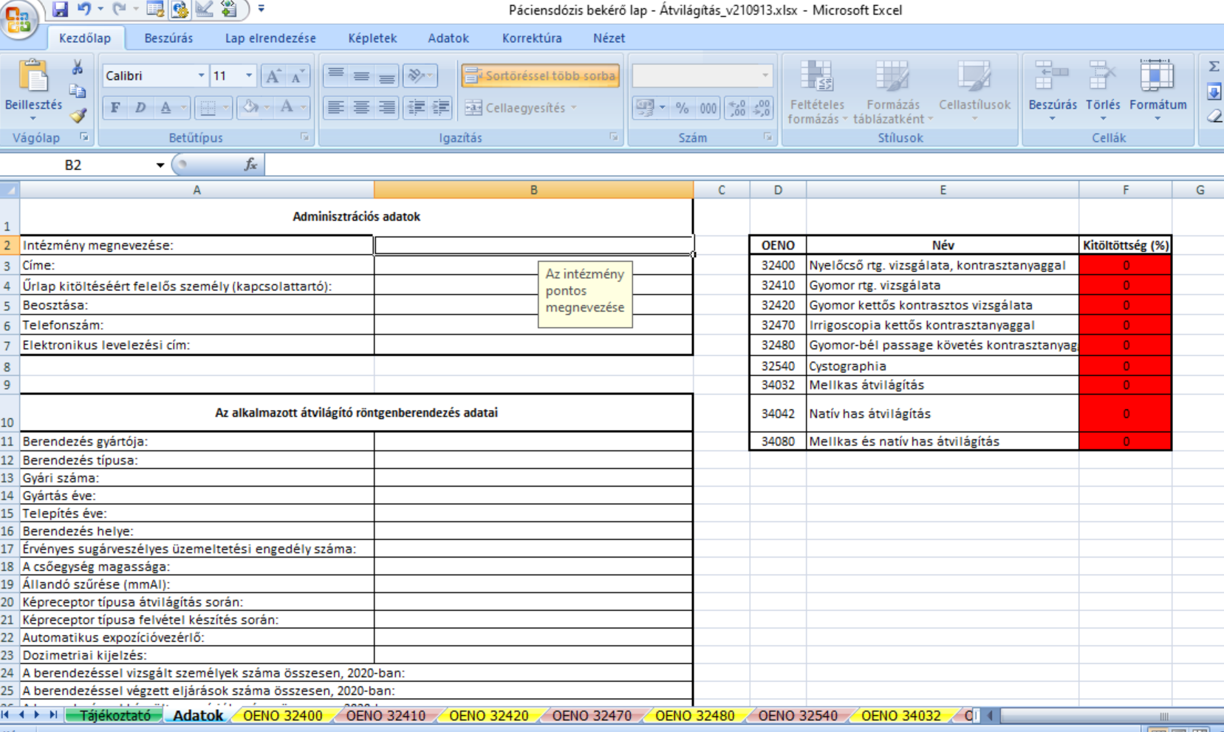
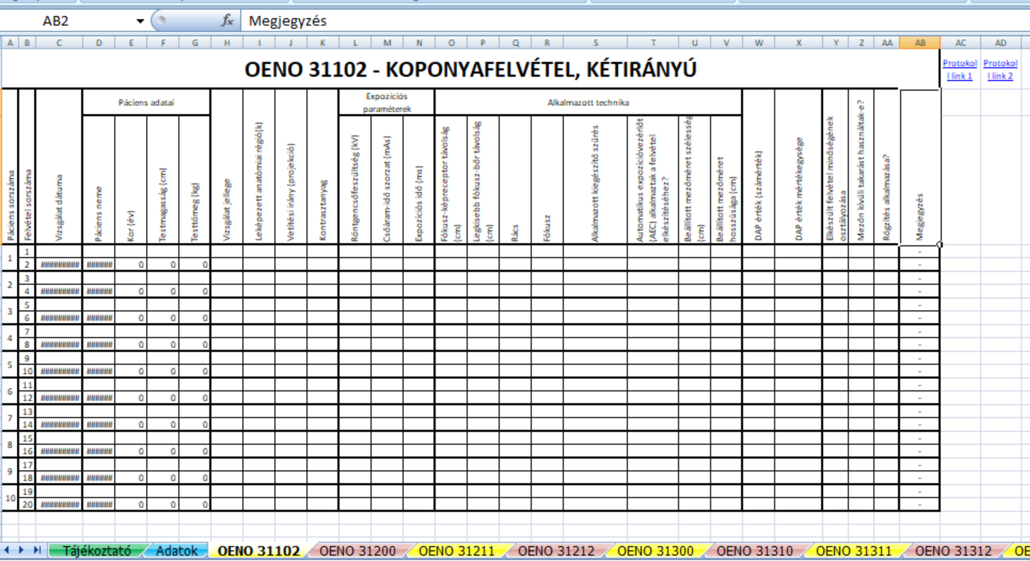

Slide 11
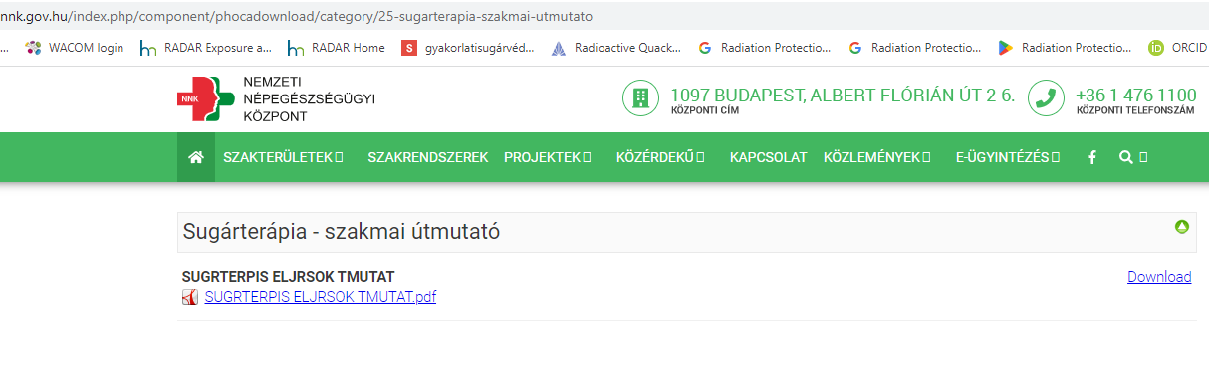
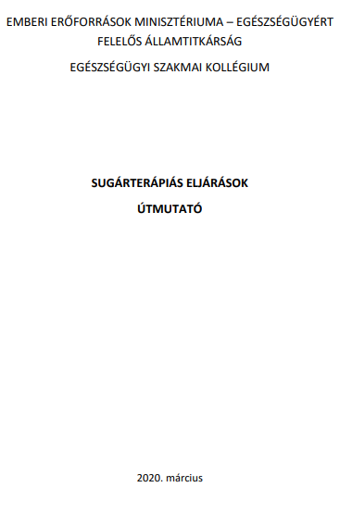
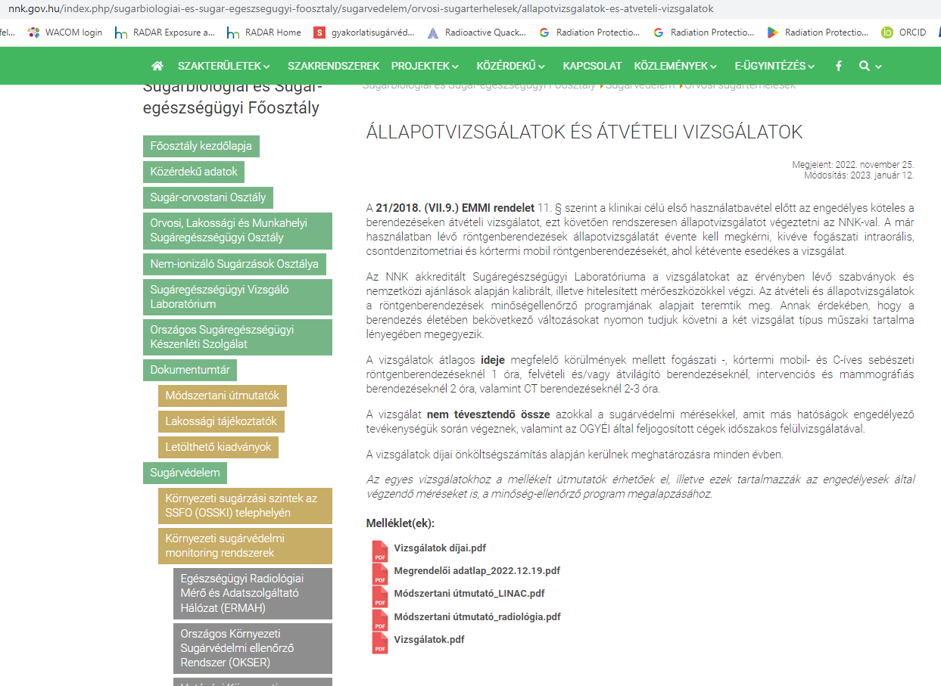

Slide 12
Várandós nők védelme-tájékoztatás
A káros hatások kockázat növekedése a nemzetközi irodalom (ICRP84) alapján 10mGy feletti méhet érő sugárzás éréknél kezd el változni.
Születési rendellenség küszöbértéke 100-200mGy. Ez az elszenvedett dózis hatás elsősorban a központi idegrendszert érinti. A központi idegrendszer fejlődési rendellenesség függ a magzat korától. A legérzékenyebb időszak a 8-15 hetes időszak.
A 25-ik héttől a magzat sugárérzékenysége jelentősen csökken. A 25 hét és a 42 hét között a csecsemő kockázati értékeivel lehet számolni.
A fejlődési rendellenségek 100mGy-től 1000mGy tartományban elsősorban IQ csökkenést, 1000mGy feletti dózis esetén mikrokefália előfordulását okozhatják. (100mGy méhet érintő dózis mennyiség kb. 3 db. 5 fázisú medence CT vizsgálattal érhető el). (Felnőtt lakosság esetén 1000mGy egésztest besugárzás kockázata 5,7% daganatos betegség előfordulást eredményez.)
*természetes háttér sugárzás: környezetünkben előforduló kozmikus és földi sugárzások összessége amely kb.3,7 mGy/év
**mGy az elnyelt dózis mértékegysége,; egy gray (Gy) egy joule per kilogrammnak felel meg: 1 Gy = 1 J/kg
Méhet érő dózis (mGy) | Fejlődési rendellenesség valószínűsége 100 esetből | A gyermek 1-19 koráig előforduló daganatos betegség kialakulása 10 000 esetből
0 | 3 | 3
1 | 3 | 3
5 | 3 | 3
10 | 3 | 4
50 | 3 | 6
100 | 3 | 9
>100 | valószínűleg igen | -

Slide 13
Orvosi sugárterheléssel járó tevékenységekre vonatkozó minőségbiztosítási program
21/2018. (VII.9.) EMMI rendelete az egészségügyi szolgáltatások nyújtása során ionizáló sugárzásnak nem munkaköri kötelezettségük keretében kitett személyek egészsége védelmének szabályairól | 8. § (1) A kívánt diagnosztikai eredményt az ésszerűen elérhető legalacsonyabb sugárterheléssel kell megszerezni(optimálás /indoklás). Ennek érdekében az országos páciensdózis felmérés eredményeire támaszkodva, országos érvényű diagnosztikai irányadó szinteket kell alkalmazni, és a szakmai kollégium ajánlásait (OTH weboldalán kell elérni, jelenleg ezek nem elérhetőek) b) rendszeres minőségbiztosítást és minőség-ellenőrzést kell alkalmazni egyetem minőség irányítási rendszerének keretén belül.5 évente független klinikai auditot kell végeztetni. c) A rendelet szerinti páciens és hozzá tartózók segítők gondozókat tájékoztatni kell az elszenvedet dózisokról és annak kockázatáról, d) A páciens becsült dózisai a vizsgálat anyag tartalmazza és archiválása a helyi dokumentációs kezelési szabályzat alapján történik. DICOM file típusban a páciens pontos dózis becslésére vonatkozó releváns adatok megtalálhatóak. e) A rendtelet szerinti adat szolgáltatási kötelezettségnek, ha lehetséges eleget kell tenni minden év július 31-ig.(az illetékes hatóságnak) f) A rendelet szerinti tájékoztatás és kártyát kell a betegek számára biztosítani. Elbocsátási kritériumnak meg kell felelni (25mikroSv/h 1m távolságban) g) A páciens becsült dózisai a vizsgálat anyag a tartalmazza és archiválása a helyi dokumentációs kezelési szabályzat alapján történik. A dokumentációban a páciens pontos dózis becslésére vonatkozó releváns adatok megtalálhatóak. h) dózis kalibrátornak mérésügyi hatóság által kalibráltnak kell lennie (ez nem kötelező)

Slide 14
a hulladék kezelés és a kibocsátás ellenőrzés speciális szabályai a kezelő helyeken és az orvosi izotóp laboratóriumokban;
Ez azért kell tudni mert a sugárvédelem nem csak a falakon belül van hanem a tőlünk kikerülő anyagok is veszélyesek lehetnek ezeket korlátozni/szabályozni kell
Azt az SL-ben a szakértő írja elő
Az SVR hulladék felszabadítási kötelezettsége csak a MENTESSÉGI szint feletti hulladékokra és anyagokra vonatkozik , tehát az eü.ben keletkezett lebomlott veszélyes hull- NEM!!!! Felszabadítást a mentességi szinteket meghaladó hulladékokra kell végezni, ha az felszabadított onnantól az már nem tartozik az SVR hatálya alá! Tehát hiába mérek rajta pl 2 mikro Sv/h akkor nem rad. Anyag többé!!!!!
Szabályozás: szabványban az SL szerint az MSSZ-ben leírtak szerint, 65 napnál rövidebb felezési idejű izotópok átmeneti tárolóban tárolandóak, utána ki lehet dobni veszélyes hulladékként. Arra hogy kidobható-e az engedélyesnek kell hogy legyen eljárása. PL szabályozás hogy rá írjuk hogy mikor lehet kidobni vagy le kell mérni

Slide 15
a sugárvédelmi megbízott (illetve a sugárvédelmi szervezet) legfontosabb feladatai, adminisztratív és gyakorlati teendői;
SL-ben és a MSSZ-ben is le van írva, az SVR
, aki más munkahelyen szintén ionizáló sugárzással dolgozik, szintén kötelező hatósági doziméter viselése. Jelenleg nincs „B” besorolású munkavállaló. Az 2/2022. (IV. 29.) OAH rendelet 39. § szerint: A sugárvédelmi megbízott látja el a felügyeletet és a svsz.
Munkavállalók besorolás és normák használata:
Általános nemzetközileg elfogadott normák alkalmazása (ICRP). Pl:ALARA elvek betartása. A munkavállalók sugárveszélyeségi besorolása az SL 1.1.3 fejezetben található. (2/2022. (IV. 29.) OAH rendelet 30. § (1) alapján)
Az „A” sugár veszélyességi besorolású munkavállalónak kötelező hatósági dozimétert viselnie.
A „B” sugárveszélyeségi besorolású munkavállalónak nem kötelező hatósági dozimétert viselnie.
Annak a saját „B” besorolású munkavállalónak
Helyi nyilvántartást kell vezetni az alábbi adatokról:
munkavállalók hatósági TLD doziméter adatok, időszakos EPD és TLD doziméter adatok és jegyzőkönyvek
oktatások/tájékoztatók (pl várandósok tájékoztatója)
orvosi alkalmassági vizsgálatok
készülékek karbantartása/minőség biztosítása (ha erre a feladatra nem jelölnek ki más személyt) de a dokumentációból másolatot kell megőrizni, karbantartási jegyzőkönyvek, műszaki igazolások (átvételi vizsgálat új készülék esetén vagy MÉRÉSÜGYI HATÓSÁG hitelesítés/kalibrációs jegyzőkönyvek
készülékek adati (hatósági nyilvántartás)
hatósági engedélyek (munkahely igazgatói iroda)
külső munkavállalók és oktatásuk,(svmb.)
sugárvédelmi mérések és adatai/jegyzőkönyvek
rendkívüli események kivizsgálásáról szóló jegyzőkönyvek, jelentések
építészeti sugárvédelmi feltételekre vonatkozó információk vagy tervek
éves minőség ellenőrző program dokumentációja (kérdés lista ellenőrzése)
páciens dózissal kapcsolatos rendkívüli események, feljegyzések, jegyzőkönyvek.
Helyszíni felvételek naplója (elektronikus)(lsd. engedély kérelem 2. táblázat a 7. melléklethez 10 pontja a 2/2022 (IV.29.) OAH rendelethez)

Slide 16
árnyékolások méretezése és használata az egészségügyi alkalmazásokban; védőeszközök az egészségügyi alkalmazásokban; a minőségbiztosítás és a minőségellenőrzés szerepe a 21/2018. (VII. 9.)
EMMI rendeletben foglaltak szerint; egészségügyi alkalmazások területén bekövetkezett sugárbelesetek
(ismertetendő esetként ajánlott: Zaragoza, Spanyolország 1990., San
Jose, Costa Rica, 1996.), a sugársérültek ellátásának módszerei (a több személyt érintő balesetek esetén kiemelendő a triázs szerepe), a balesetek tanulságai.
Árnyékolást a szabványokban és/vagy a szakértő által meg határozott SL-ben leír kel használni. EZ a védő eszközökre is vonatkozik (köpeny ell. ¼ évente)
Minőség biztosítási feladat: 2 van OAH (sv.min biz program, NNK (klinikai audit)

Slide 17
Balesetek
60Co besugárzó: sugárbiztonsági előírások megszegése javítások során: El Salvador 1989 3ARS 1 H; Soreq, Izrael 1990 1ARS 1 H; Nesvizh, Belorusszia 1991 1ARS 1H; Jilin, Kína 1992 8ARS 3H
• Eltulajdonítás, elvesztés, szétszedés: Goiana, Brazília 1987 14ARS 4H; Tammiku, Észtország 1994 4ARS 1H, Gilán, Irán 1996 1ARS; Lilo, Grúzia 1996 11ARS; Isztambul, Törökország 1998 10ARS; Peru 1999 1ARS; Thaiföld 10ARS 3H; Meet Haifa, Egyiptom 2000 7ARS 2H
Hibás kalibrálás: Zaragoza, Spanyolország 1990 27ARS 11H; San Jose, Costa Rica 1996 77ARS 7H;
Jelentősebb környezeti hatással járó nukleáris és sugárforrással kapcsolatos balesetek
• Windscale-i reaktor baleset
• Kistim-i plutóniumfeldolgozóban történt baleset
• A Three Mile Island-i atomerőműi baleset
Csernobili atomerőmű balesete
• Környezetszennyezés Ciudad Juarezben
• A Goiania-i Cs forrással történt környezetszennyezés
Magyar esetek: 2003 Paks, Am-241 Püspökszilágy, és egyebek….

Slide 18
5.2.1.Az egészségügyi alkalmazások területén bekövetkezett főbb sugárbalesetek, tanulságaik, a sugársérültek kezelésének lehetőségei (12.1.1 tétel analóg)
60Co besugárzó: sugárbiztonsági előírások megszegése javítások során: El Salvador 1989 3ARS 1 H; Soreq, Izrael 1990 1ARS 1 H; Nesvizh, Belorusszia 1991 1ARS 1H; Jilin, Kína 1992 8ARS 3H
• Eltulajdonítás, elvesztés, szétszedés: Goiana, Brazília 1987 14ARS 4H; Tammiku, Észtország 1994 4ARS 1H, Gilán, Irán 1996 1ARS; Lilo, Grúzia 1996 11ARS; Isztambul, Törökország 1998 10ARS; Peru 1999 1ARS; Thaiföld 10ARS 3H; Meet Haifa, Egyiptom 2000 7ARS 2H
Hibás kalibrálás: Zaragoza, Spanyolország 1990 27ARS 11H; San Jose, Costa Rica 1996 77ARS 7H;
INSAG 11 EÜ vontakoztatásai = 12.1.1. Biztonsági elemzések célja , potenciális sugárterhelések azonosítása tételből (ezzel ismételt tematika)
Személyek: munkavállalók, páciens, lakosság, (munkavállaló és a lakosság néha azonos)
Források: röntgen, terápia, diagnosztika, nyitott zárt, (diagnosztikát az alacsony kockázatba sorolja!!)
Magas kockázatnak írja le: alacsony biztonsági kultúrás, alacsony képzettséget, gyakorlottság hiányát, rosszul felszerelt munkahelyek, pénzhiány, fejletlenebb szabályozó hatóságok kompetenciáját (Brazil, Goiana), nagy alkalmazók számával statisztikailag nő a balestek gyakorisága
Megoldás kockázat elemzés szerint:
Normál működési állapotok meghatározása (SVR előírása)
Előfordulható események azonosítás: tűszúrás, ampulla törés, tűzeset, beteg exrétum szennyezés, nem várt esemény a műtés közben /sugármenet idő növekedés, pszichiátriai beteg vizsgálat és sikertelen vizsgálat valószínűsége stb.)
Folyamatok elemzése: pl. mikor tud előfordulni a tűszúrás? Okok be azonosítása: miért fordult elő? (pl: szeptum csere a gyártónál, hibás tű készlet, kezdő munkatárs oktatás nélkül, túlterheltség)
Összefüggő hibasorozatok elemzése: miért nem volt betanítva a munkatárs? Ki hagyta ott a tűt?és miért?
Munka vállalók és páciensek/gondozók megbízhatósága
Berendezések/ beszállítók meghibásodása (pl: PET automata beadó hibás vezetékezés, gyártó nagyobb/kisseb aktivitást tett az ampullába)
SUGÁRSÉRÜLT ELLÁTÁS: EMMI rendeletben kijelölt intézetek:honvéd, Onkologia, felismerés: MSSZ-ben leírtak szerint BEIT-ben van leírva hogy kell, Országos szinten az OBEIT részletezi (ez a beavatkozó hatóságok munkáját írja le nem az engedélyes feladatát)

Slide 19
7.2.1.Ismertesse az orvosi és állatorvosi röntgen munkahelyek tervezésekor használható nemzeti szabványokat
E szabvány tárgya a legfeljebb 300 kV üzemi feszültségű röntgenberendezést üzemeltető orvosi és állatorvosi munkahelyek sugárvédelmi előírásai a létesítés, az üzembe helyezés és az üzemeltetés során.
A szabvány tartalmazza a röntgen munkahelyek kialakításának sugárvédelmi és általános követelményeit, beleértve egyes különleges munkahelyek sajátos követelményeit, (TEHÁT HA RÖNTGEN MUNKAHELYET TERVEZET ITT TALÁLOK A MINIMÁL FELTÉLHEZ PARAMÉTEREKET PL: ALPTERÜLET)
A sugárvédelmi tervezők számára meghatározza a sugárvédelmi méretezés lehetséges módszereit, beleértve a méretezés alapkövetelményeit, (HA LE AKAROM ELLENŐRIZNI A BEÉPÍTETT ÁRNYÉKOLÁS MINŐSÉGÉT ITT TALÁLOK IRÁNYADÓ SZINTEKET)
Útmutatót tartalmaz a sugárvédelmi ellenőrzést, sugárvédelmi méréseket végző hatósági és egyéb szakemberek számára. (AZ ADOTT MUNKAHELY BIZTONSÁGOS ÜZEMELTETÉSHEZ SZÜKSÉGES EGYÉBB ELŐÍRÁSOK:VÉDŐESZKÖZÖK, ELLENŐRZŐ MÉRÉSEK , IRÁNYADÓ SZINTEK)
NCRP Report.No.147 (rtg. Árnyékolás tervezése)
AAPM report No.3,1993 (CT árnyékolás tervezés)
MSZ 824:2017 Sugárzás elleni védelem orvosi és állatorvosi munkahelyeken

Slide 20
Összefoglaló a tételhez
A tétel a MSZ 824:2017 Sugárzás elleni védelem orvosi és állatorvosi munkahelyeken című szabvány alkalmazásáról szól.
Az alkalmazás legfeljebb 300 kV üzemi feszültségű röntgenberendezésekre vonatkozik.
Az orvosi és állatorvosi diagnosztikára és felületi röntgen terápiás munkahelyeken alkalmazzák.
Tartalmazza a felhasználóknak és a tervezőknek való adatokat és számítási útmutatókat. Szabványtól való eltérés számításokhoz nem alkalmas.
Az irányadó értékek (pl. ólom egyenérték) csak a szabványban előírt alapterületű belmagasságú és meghatározott heti munkaterhelésű munkahelyekre érvényesek.
Meghatározza az adott munkahely minimális építészeti követelményeit (alapterület, belmagasság, legkisebb oldalhossz, építészeti kialakítás minimális ólom egyenértékű árnyékolása, betekintő ablak méretek, direkt sugár elleni árnyékolás, szórt sugárzás ellenei árnyékolás)Pl. 12cm tömör tégla+1+1cm vakolat milyen ólomegyenértéknek felel meg?)
Meghatározza az adott munkahely típushoz a kiegészítő árnyékolás minőségét (ólom pelxi 1Pbmm, függő kiegészítő takarás 0,5Pbmm, gonád védelem stb), és a védőruházat minőségét. (intervenció minimum 0,35Pbmm körkörös védelem, pjm. és szem dózis irányadó érték felet pajzsmirgy védő és szemüveg kötelező)
Ellenőrző mérésekhez meghatározza a szóró közeg méret és (fantom méretek) és a cső paraméter beállítását, továbbá a mérés helyét és a használható mérőeszközt (ionkamrás dózis mérő)
Irányadó szinteket ad a tevézéshez heti dózis leosztásban (pl: 40mikroSv/hét rtg. Munkahelyen)
Árnyékolás számításához 2 módszert használ: heti munkaterhelés alapján tartózkodási faktorok figyelembe vételével meghatározott szórt sugárzás elleni kialakított védelem (A1 táblázat), és a B2 ólomegyenérték táblázat (direkt és szórt sugárzásra)
Ha szabványtól való eltérést kell meghatározni vagy ellenőrizni szeretnék a számításinkat a NCRP Report.No.147 (rtg. Árnyékolás tervezése), és AAPM report No.3,1993 (CT árnyékolás tervezés) nemzetközi szabványokat is használhatjuk.

Slide 21
7.2.2.Ismertesse az orvosi izotóplaboratóriumok tervezésekor használható nemzeti szabványokat
MSZ 62-7:2017 Az ionizáló sugárzás elleni védelem
Nyitott radioaktív anyagok bármilyen munka során történő felhasználásra, munkahely kialakítására és üzemeltetésére vonatkozik. Nem vonatozik a 2/2022 OAH. rendelet hatálya alá nem eső tevékenységekre, és az urán és a tórium vegyületek mikromorfológiai felhasználására.
Laboratóriumok osztályozása az alapmennyiségek alapján történik (AM=20mSv inhall.1mikrom AMAD lekötött eff. Dóz. Felel meg)
Tartalmazza az ipari és orvosi lab. Kategorziálását.
Orvosi: I (alacsony felh, in vitro), II. in vivo.III. terápia besorolása
Építészeti, csatorna, légtechnika paraméterekt és kiegészítő árnyékolásokat ír elő.
Ellenőrzések kiterjednek a helyi ellenőrzött területek/munkavállalók ellenőrzésére de a belső sugárterhelés ellen. Is (1mSv felett monitoring rendszer)

Slide 22
Orvos Izotóplaboratóriumok különleges követelményei
In vitro és alacsony felh. labor:felügyelt terület, sugártárcsa jelzés az ajtón,
In vivo izotópdiagnosztikai laboratórium: előírt alapterületek (A melléklet), orvosszakmai minimál feltételek. (I,II,III progresszivitású intézmény), betegútvonalak leszabályozása, funkcionális kapcsolat a meleg laboratóriummal, tevékenységek elkülönítése térben vagy időben. Fizikai védelem megvalósulása, beadó helység –vizsgáló kapcsolat, fekvő vagy ambuláns terápia elkülönítése, elbocsátási szint (25mikorSv/h 1m-ről), Tc-99m felhasználásnál építészetileg 1Pbmm ólom egyenértékű fal árnyékolás, átszórás <2mikroSv/h, generátor eluálás és farmakon előkészítés aszeptikus környezet, PET 500 vizsgálat felett automata beadót kell használni,
Radiojód kezelések külön előírások vannak: beteg átszóródás szomszédos betegre H*(10)<50mikroSv/h, külső falfelszínen H*(10)<2mikroSv/h,

Slide 23
MSZ 62-7:2017 Az ionizáló sugárzás elleni védelem. 7. rész: Sugárvédelem nyitott radioaktív anyagok alkalmazásakor
Béta sugárzók (200keV nagyobb) 5GBq nagyobb aktivitásnál:kéz, szem védelemről helyi árnyékolással távtartóval kell védekezni. (béták pl: 1cm plexi)
Gamma sugárzóknál :200keV alatti fotonenergia esetén árnyékolt munka asztal elégséges, egyébként Aktvitás/izotóp függő védelmet kell kialakítani:lsd. SL szakértő , 200keV felett: manipulátor, ólomtégla takarás egyedi árnyékolások
Egyéni védőeszközök: inkorporáció csökkentése, kéz szem dózisok csökkentése,(elszívás, csipeszek, távtartók, tokok stb.)
4Pbmm egyenértékű Tc-99m fecskendő védők kb.88% véd
1cm Wolfram FDG fecskendő védő kb. 97% véd
5GBq bétánál 1cm plexi kötelező
500MBq/nap FDG automata beadó kell
Bétáknál fékezési rtg. keletkezést akadályozzunk meg.
I-131, F-18 izotópoknál az ólomköpeny csak lassítja a munkát
Build-up hatással is számolni kell (sv.sz feladata)

Slide 24
Környezeti kibocsátások ellenőrzése
Külön létesítményi határérték megállapítására/engedélyezetésére nincs szükség.
Orv.Izotóp laboratórium keletkező szennyvíz közcsatornába ereszthetők, szifonba beépített mintavételi csonkot kell kialakítani.
Felületi szennyezettség mérőt és 100MBq (gamma sugárzóknál) felett gamma dózis teljesítmény mérőt kell használni.
Ezeket az SL és az MSSZ tartalmazza és a sv. szakértő határozza meg.

Slide 25
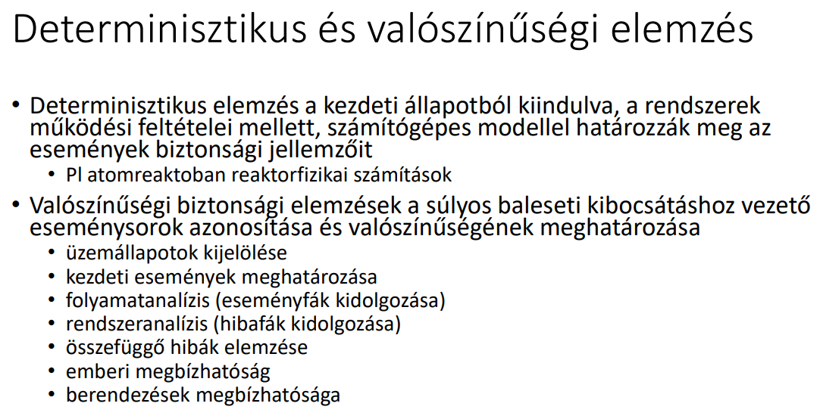
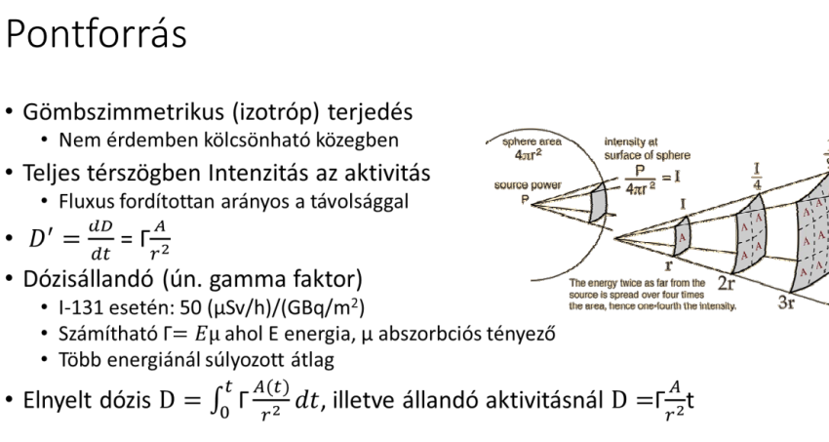
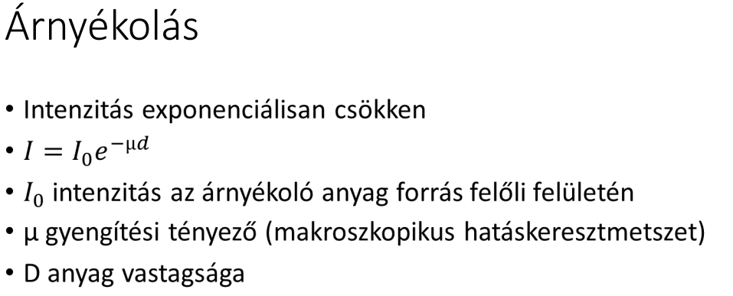
13.1.2.Védőfalak és árnyékolások méretezésének elvi alapjai
Ez a 13.1.1 és 13.1.2 tételben van elméleti szinten kifejtve.
De: szakértő határozza mag SL- szabvány vagy egyéb szerint, cél hogy az SVR előírásai teljesüljenek (d.k)

Slide 26
Eszközök típusai
Összefoglaló
Mobil
Fixen telepített
Személyi védő eszközök
Kiegészítő védőeszközök
Funkció szerint feloszlás
Külső sugárzás elleni védelem
Belső sugárterhelés elleni védelem
Sugárzás típusától függő felosztás
Röntgen sugárzás: direkt, szórt, szivárgó sugárzás (150kV alatti)
Nagy áthatoló képességű röntgen és gamma fotonok elleni védelem
Izotópok elleni védelem: alfa, béta gamma
MSZ 824:2017 Sugárzás elleni védelem orvosi és állatorvosi munkahelyeken
MSZ 62-7:2017 Az ionizáló sugárzás elleni védelem. 7. rész: Sugárvédelem nyitott radioaktív anyagok alkalmazásakor
MSZ 62-2/2017 Az ionizáló sugárzás elleni védelem. 2. rész: A foton- és elektronsugárzás elleni védelem

Slide 27
14.1.1.A kibocsátás- és környezetellenőrzés eszközei és módszerei
Feladata: mérésekkel bizonyítsa, hogy a munkahely radioaktív izotópokkal, nem terheli a környezetét jobban, mint az elfogadhatónak megállapított érték (SL).
Méréseivel hozzájáruljon a környezetet veszélyeztető technológiai rendellenességek feltárásához, kiküszöbölésük után ellenőrizze a környezet veszélyeztetés megszűnését.
Környezetet érintő üzemzavar esetén, sugárzási állapotokról gyors, megbízható adatok szolgáltatása, a lakosságot érintő beavatkozások megalapozásához.

Slide 28
Kétszintű RENDSZER
Kibocsátást ellenőrzi:folyékony, levegő, páciens???, hulladék
Környezetet ellenőrzi:amikor már kijutott akkor ott mi van (on-line levegő mintavevők hatóság/paks)
Egészségügyben jellemző a kibocsátás ellenőrzés környezeti ellenőrzés nem jellemző (kivéve egyes esetek pl. OSJER szonda)
Eü. jellemző méréstechnika hiánya miatt a szabályozással történő ellenőrzés (pl. felezési idő 10x lejárata után kiengedhető)

Slide 29
Izotóp felhasználásnál hatósági előírások/jogszabályok:
2/2022 OAH rendelet az ionizáló sugárzás elleni védelemről és a kapcsolódó engedélyezési, jelentési és ellenőrzési rendszerről
15/2001. (VI. 6.) KöM rendelet az atomenergia alkalmazása során a levegőbe és vízbe történő radioaktív kibocsátásokról és azok ellenőrzéséről
MSZ 62-7:2017 Sugárvédelem nyitott radioaktív anyagok alkalmazásakor
(kibocsátási határérték: a létesítmény szabályszerű működésére érvényes, dózisból származtatott, a folyékony és légnemű kibocsátásra, valamint a kibocsátott radionuklidokra vagy azok csoportjaira megállapított éves kibocsátás. Egysége: Bq év-1; • kibocsátási határérték kritérium: több radionuklid kibocsátása és/vagy több kibocsátási mód esetén az egyes kibocsátások és a hozzájuk tartozó kibocsátási határérték hányadosaiból képzett összeg értéke 1-nél kisebb, vagy azzal egyenlő;)

Slide 30
Fogalmak
kibocsátási mód: a folyékony és légnemű kibocsátás
• kibocsátási pont: a kiemelt létesítmény határvonalának azon pontja, ahol a radioaktív kibocsátás történik. Egy létesítménynél több kibocsátási pont is lehet. Egyéb létesítménynél a szennyvíz élővízbe történő bevezetésének pontja; eü: egy kibocsátási pont jellemző a tetőn lévő elszívó csonkja
• kibocsátási útvonal: az útvonal, amelyen keresztül a radioaktív kibocsátás történik, beleértve a kibocsátási pontot is; eü: SL-ben leírt pl csatorna hálózat vagy pihentető medencék
• radioaktív kibocsátás: a tevékenységből származó radioaktív anyagnak a levegőbe és a vízbe szabályozott, ellenőrzött és engedélyezett módon történő kibocsátása; (SL-ben leírt szakértő határozza meg)

Slide 31

Kibocsátási határértékek
Kiemelt létesítményeknél az atomenergia alkalmazója a) külön jogszabályban meghatározott dózismegszorításból kiindulva származtatja az éves kibocsátási határértéket;
míg az egyéb létesítményekben pl. Kórház: a KöM rendelet 2. számú mellékletének I. és II. részébe foglalt éves kibocsátási határértékek érvényesek.
Az összes kibocsátott radioaktív anyagot összesítve kell figyelembe venni ennek summázott értéke nem érheti el a Határérték kritériumot (R<1) ha már 0,3 akkor be kell jelenteni

Slide 32
Összefüggések a munkavállalók lekötött effektív dózisával
Felhasznált aktivitásból lehet meghatározni a kibocsátást és a lekötött effektív dózisokat (erősen túlbecsült)
Lehet mérni is (eü.nem jellemző a gyors felezési idő miatt)
Vannak olyan engedélyek ahol az SL-MSSZ felhasznált aktivitáshoz köri a monitoring rendszer kötelezettségét
Környezeti kibocsátás jelentést évente egyszer kell a környezetvédelmi hatóságnak jelenteni MÁRCIUS 31

Slide 33
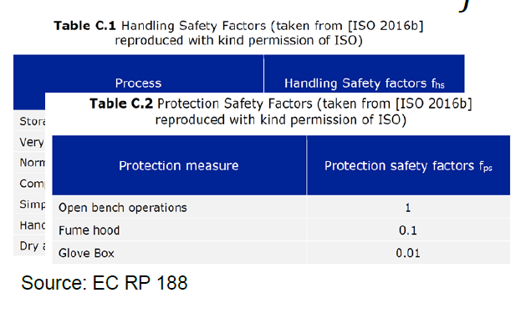
EC PR 188 ajánlás a belső terhelés becslésére vagy ISO 20553(2006)
Felhasznált aktivitásból számítással: d_{j}=A_{j}*e(50)*f_{fs}*f_{hs}*f_{ps}
A_{j}: összes felhasznált aktvitás (Bq), e(50) Adott izotóp dózis állandója (Sv/Bq), biztonsági faktorok: f_{fs} fizikai formára,f_{hs} munkatevékenységre, f_{ps} kialakított védelmi funkciókra
Vagy levegő minta vételből számított belső terhelés meghatározás
Vagy kompartmen modell számítás alapján
Ha nagyobb mint 1 mSv
Rutin monitoring rendszer bevezetése
Baleset esetén Special monitoring

Slide 34
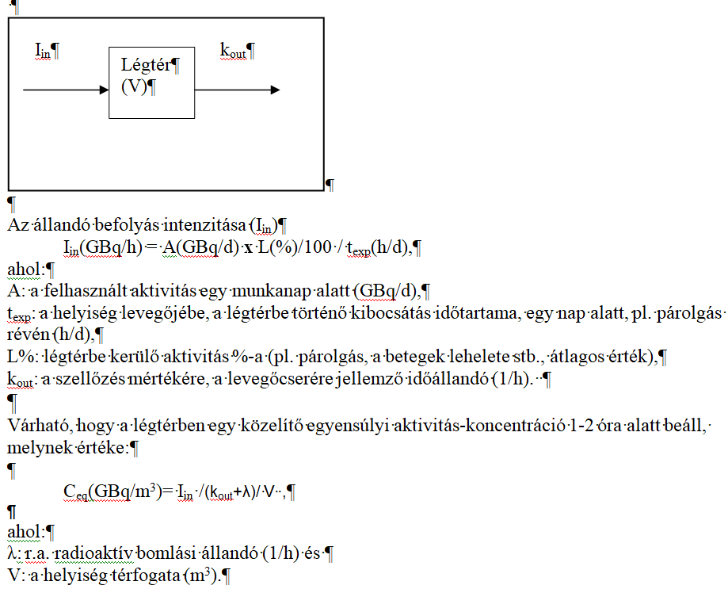
A becsléshez használt kompartment modell a következő
E (mSv) = DC_{inh} (mSv/GBq) x C_{eq} (GBq/m³) x Q (m³/h) x t_{occ} (h),
ahol DC_{inh}: a radionuklidtól függő inhalációs dózisegyüttható (mSv/GBq) (irodalom: pl. Basic Safety Standards, 1996)
Q: légzésteljesítmény (m³/h),
t_{occ}: a dolgozó tartózkodási időtartama a légtérben, 1 nap alatt (h).

Slide 35
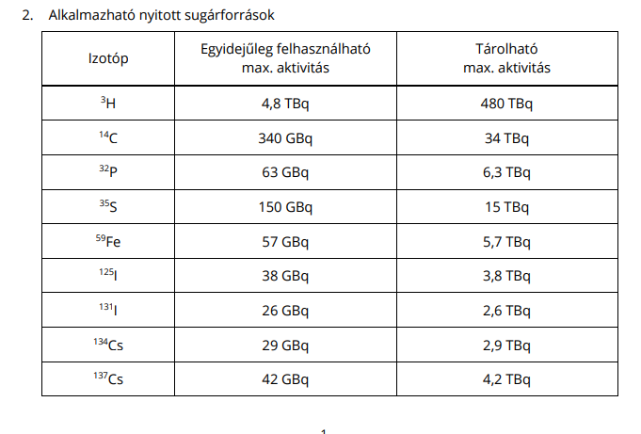
Pl: az engedélyben az van hogy 43GBq Cs-137 kezelek nyílt oldatként fülkébe. (árnyékolás nélkül) ELKEZDEM KISZÁMOLNI AZ ENGEDÉLYBEN LEÍRT INHALLÁCIÓS DÓZIST:
A laboratóriumban a nyitott sugárforrások alkalmazása miatt az inkorporáció és belső sugárterhelés kialakulása nem zárható ki. Indokolt esetben a belső sugárterhelés méréssel történő ellenőrzésére van szükség. A belső sugárterhelés ellenőrzésének indokoltságát éves rendszerességgel vizsgálni szükséges. Az indokoltság megállapításához a következő képletet kell használni:
dj = 10 Aj e(g)j,inh fhs fps
és D = Σdj ahol
Aj : a j radionuklid éves felhasznált aktivitása (Bq).
e(g)j,inh: a j radionuklidra vonatkozó belégzési dózistényező (Sv/Bq).

Slide 36
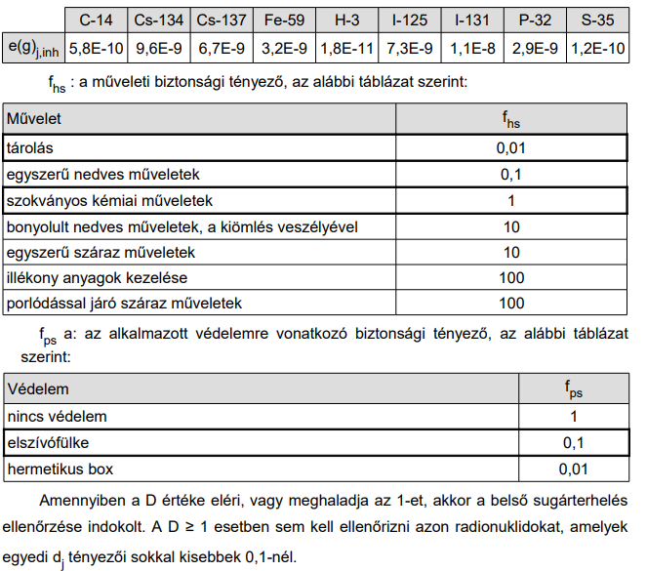
MIT CSINÁLOK?????
Számoljuk ki a napi 42GBq Cs-137-re vonatkozó dj étket egyszerű nedves műveletekre:
dj = 10 *42*109Bq*6,7*10-9(Sv/Bq)*0,1*0,1 =28,14Sv ????????????????????????
(1mSv felett monitoring rendszer kötelező, éves dózis korlát 20mSv)
A képlet hibás, de még az sem lett leellenőrizve hogy a 42GBq Cs-137 oldat árnyékolás nem megoldható elszívás mellett a fülkében, vagy hogy a 4,2TBq tárolt mennyiséghez kialakított védelem nem áll rendelkezésre, de nincs is olyan mérő eszköz sem amellyel a 42GBq Cs-137 aktivitást kimérjék a tárolt mennyiségből.
Ez a hiba igaz az összes engedélyben felsorolt 9 db izotópra.

Slide 37
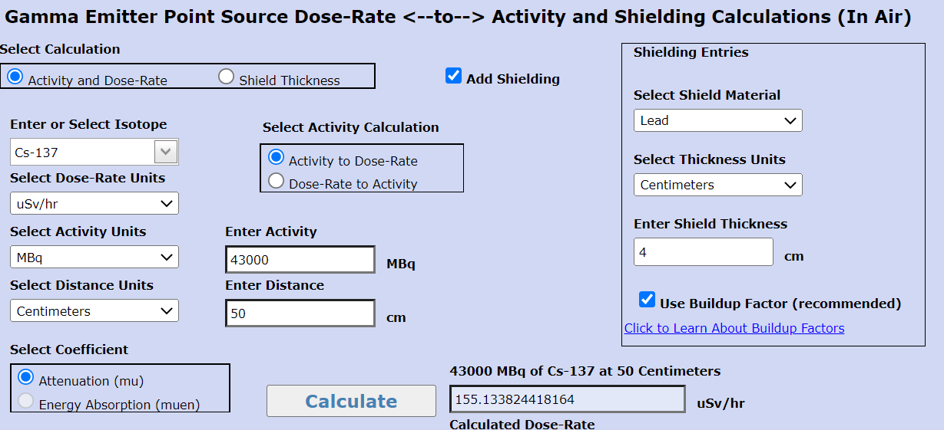
Pl: az engedélyben az van hogy 43GBq Cs-137 kezelek nyílt oldatként fülkébe. (árnyékolás nélkül) TOVÁBB SZÁMOLOK PRÓBÁLOM LE ELLENŐRIZNI
Mennyi dózis szenvedünk el ha ekkora aktivitással dolgozunk :d_{j}=A_{j}*e(50)*f_{fs}*f_{hs}*f_{ps}=43E9*6,7E-9*0,01*0,1*0,1=28,8mSv Az anyag oldatos formában való kezelése ampullában elszívó fülke alatt. H*(10) 155mikroSv/h dózis térben való tartózkodást óránként kb. 60-90mikro Sv-t Hp(10) eredményezhet ha 4 cm Pb alatt van. Tárolásra az OAH 4,3TBq engedélyt adott ki…………….
Mi történt????
AZ OAH hibás engedélyt adott ki, a szakértő nem ellenőrizte a hivatkozási forrást, senki nem számolta végig a szabályzatban előírt ellennőző képletet sem az engedélyes sem az OAH!!!!!!

Slide 38
14.1.1.A kibocsátás- és környezetellenőrzés eszközei és módszerei ÖSSZEFOGLALÓ
2 szintű rendszer: kibocsátás és környezeti ellenőrzés
2/2022 OAH rendelet (SL kibocsátási útvonalak,módok) ,15/2001. (VI. 6.) KöM rendelet (határérték, R számolás) ,MSZ 62-7:2017 szabvány szabályozza (pihentető medence)
Éves kibocsátás jelentés kötelező R érték meghatározásával
Lehet becsülni és mérni
Becslés: szabvány szerint((belső terhelésre vonatkozik: ISO 20553(2006)), vagy kompartment modellel, köthető hozzá a lekötött effektív dózis meghatározás

